Slide 1
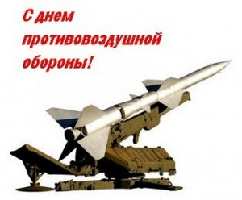
День войск ПВО России

Slide 2
12 апреля 2015 года - День войск ПВО Российской Федерации.
Праздник отмечается каждое второе воскресенье апреля. Установлен указом Президиума Верховного Совета СССР от 20 февраля 1975 года за большие заслуги Войск ПВО страны в годы Великой Отечественной войны и за выполнение ими особо важных задач в мирное время.

Slide 3
Войска ПВО (противовоздушной обороны)
В любую погоду, днем и ночью, как часовые на посту, несут службу боевого дежурства воины противовоздушной обороны страны. Недаром народ их называет «воздушные пограничники». Трудна и напряженна служба этих людей. Высока ответственность каждого солдата, сержанта, офицера и генерала этих войск! Охранять все воздушные границы, охранять бдительно, чтобы любой вражеский самолет, каждая вражеская ракета были немедленно уничтожены.

Slide 4
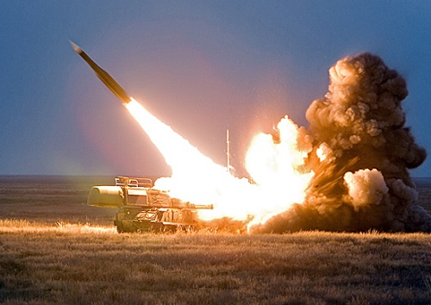
Выполняя свой воинский долг, личный состав Войск ПВО страны и в мирное время находится по существу в боевом положении. Каждый солдат, сержант, офицер и генерал, где бы он ни был, какие бы задания он ни выполнял, всегда твердо помнит, что в любое время дня и ночи он может понадобиться для выполнения боевой задачи. Это чувство высокой личной ответственности перед Родиной является той движущей силой, которая помогает преодолеть любые трудности и преграды, встречающиеся на служебном пути воина.

Slide 5
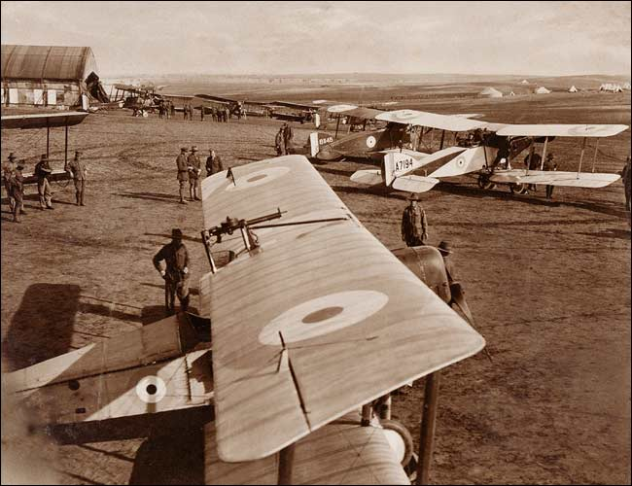
История и значение войск ПВО
Возникновение Войск противовоздушной обороны относится к началу Первой мировой войны и связано с применением авиации, аэростатов и дирижаблей не только для действия по войскам на поле боя, но и для поражения объектов в тылу врага.

Slide 6
Войска противовоздушной обороны страны за сравнительно короткий исторический период прошли большой и славный путь развития. От отдельных полевых пушек, приспособленных для стрельбы по самолетам, небольших подразделений зенитной артиллерии и отрядов истребителей

Slide 7
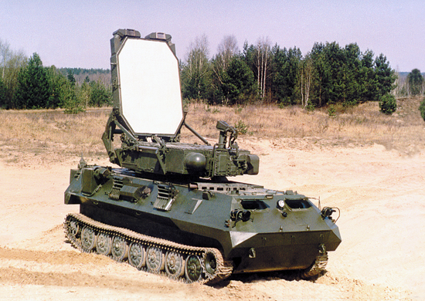
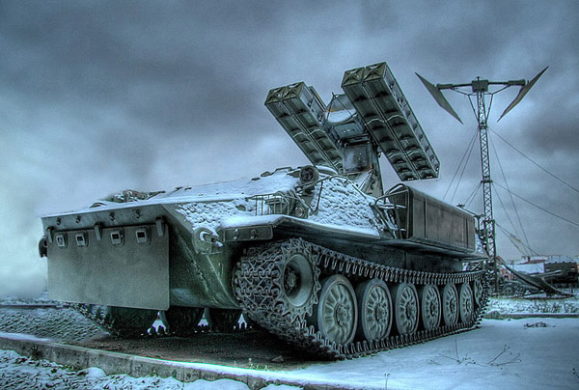
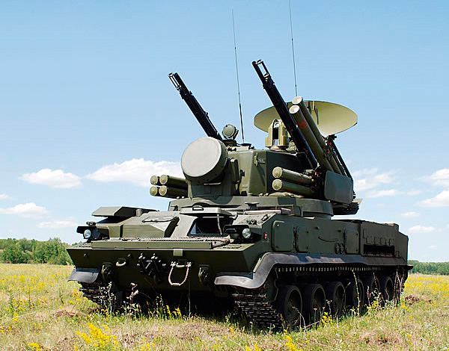
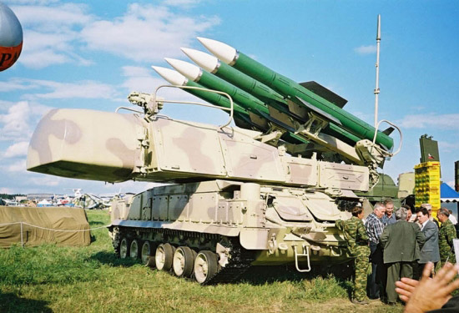
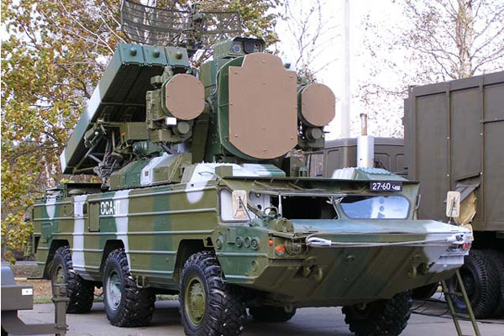
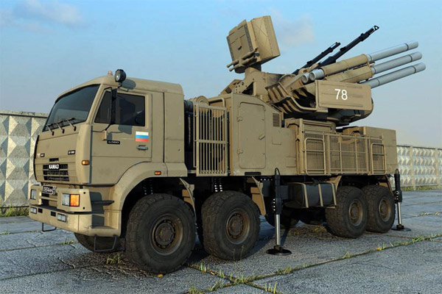
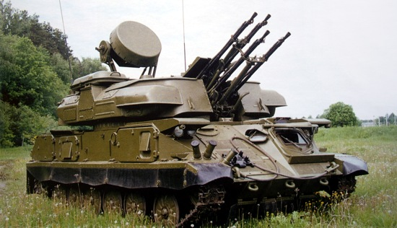
… до крупных соединений истребительной авиации и зенитной артиллерии, оснащенных совершенными средствами обнаружения авиации противника в воздухе.

Slide 8
Роль противовоздушной обороны значительно возросла в годы второй мировой войны, когда средства воздушного нападения были значительно усовершенствованы и могли наносить мощные удары по объектам глубокого тыла страны. Так, немецкая авиация в ходе Великой Отечественной войны понесла большие потери. За войну наши ПВО сбили более 7 500 самолетов, уничтожили свыше 1 000 танков, более 1 500 орудий и много прочей боевой техники противника. В ходе Великой Отечественной войны основная задача советских войск ПВО страны заключалась в том, чтобы прикрыть от удара авиации противника крупные промышленные центры, объекты и районы.

Slide 9
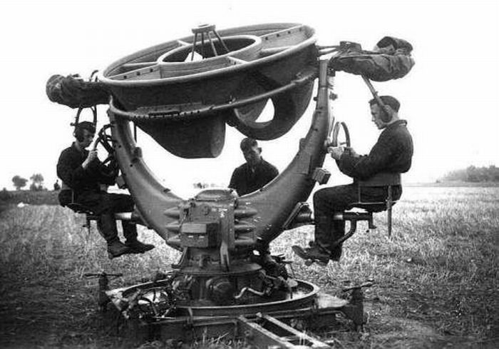
Российские зенитчики с устройством прослушивания неба.

Slide 10
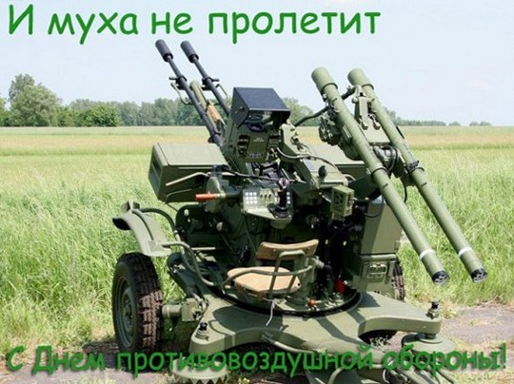

Slide 11
источники
женский сайт www.inmoment.ru
http://kollektsiya.ru/vojska-pvo.html
http://topwar.ru/armament/pvo/page/2/
http://search.sidecubes.com/?category=images&p=1&st=fh&ic=1&q

